Slide 1
3학년 2학기
Ⅱ. 원의 성질 / 01. 원과 직선
빈출 1회

Slide 2
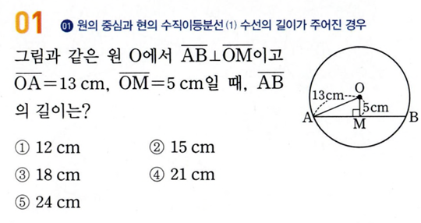
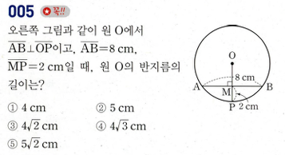
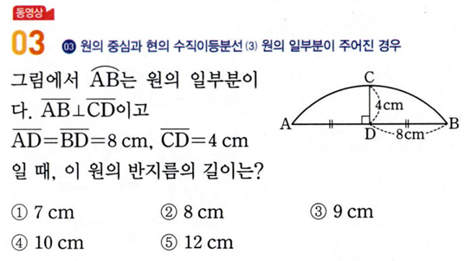
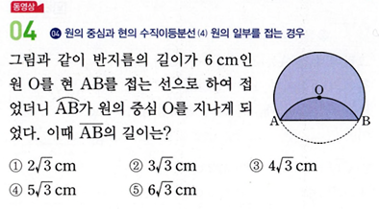
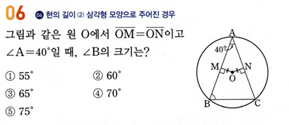
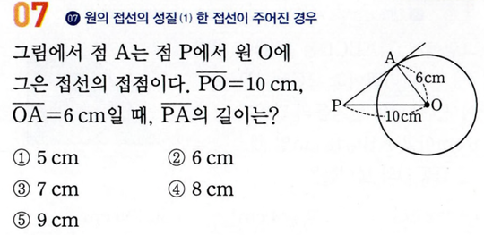
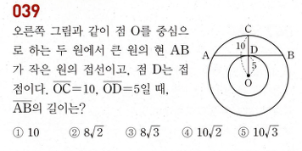
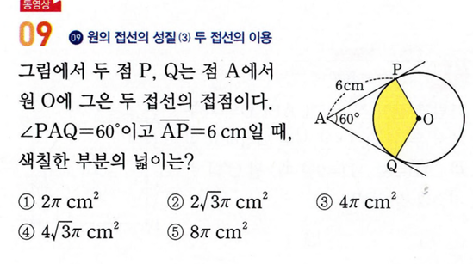
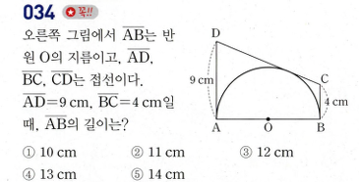
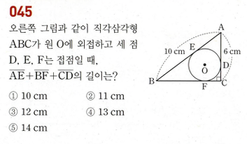
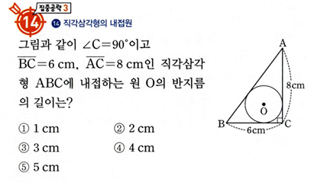
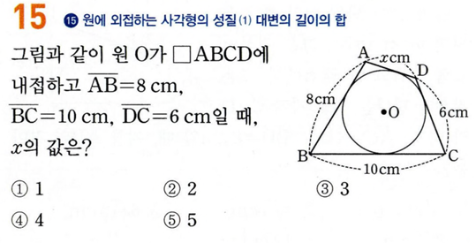
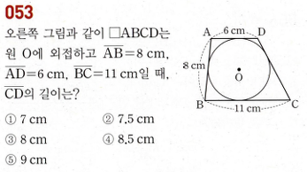
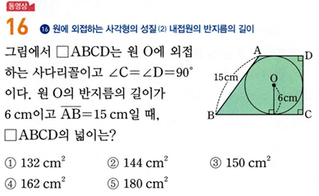
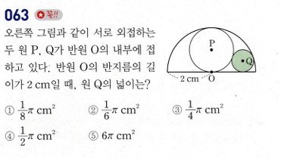
백발백중 / 52쪽 / 01번 / 하 / 원의 중심과 현의 수직이등분선 | 내신콘서트 / 64쪽 / 005번 / 중 / 원의 중심과 현의 수직이등분선 | 백발백중 / 52쪽 / 03번 / 상 / 원의 중심과 현의 길이 | 백발백중 / 55쪽 / 04번 / 중 / 원의 중심과 현의 수직 이등분선 – 원이 접힌 경우 | 백발백중 / 52쪽 / 06번 / 중 / 현의 길이 – 삼각형이 주어진 경우
백발백중 / 53쪽 / 07번 / 하 / 원의 접선과 반지름 | 내신콘서트 / 71쪽 / 039번 / 중 / 원의 접선과 반지름 :중심이 같은 원 | 백발백중 / 53쪽 / 09번 / 상 / 원의 접선의 성질 | 내신콘서트 / 70쪽 / 034번 / 중 / 반원에서의 접선 | 내신콘서트 / 72쪽 / 045번 / 중 / 삼각형의 내접원
백발백중 / 54쪽 / 14번 / 상 / 직각삼각형의 내접원 | 백발백중 / 54쪽 / 15번 / 중 / 원에 외접하는 사각형의 성질 | 내신콘서트 / 73쪽 / 053번 / 중 / 원에 외접하는 사각형의 성질 | 백발백중 / 54쪽 / 16번 / 중 / 원에 외접하는 사각형의 성질 | 내신콘서트 / 75쪽 / 063번 / 중 / 외접하는 원의 응용

Slide 3
3학년 2학기
Ⅱ. 원의 성질 / 01. 원과 직선
빈출 2회

Slide 4
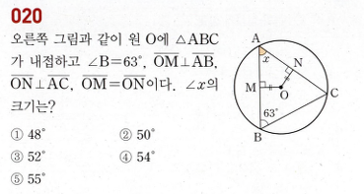
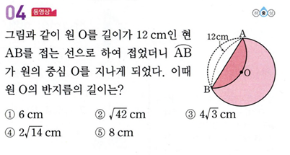
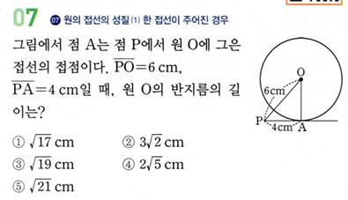
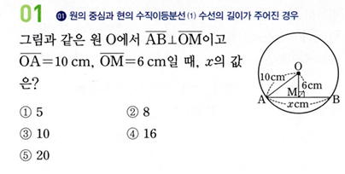
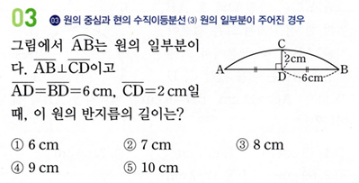
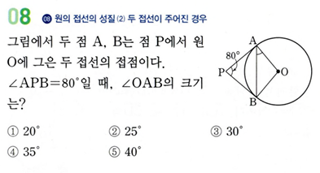
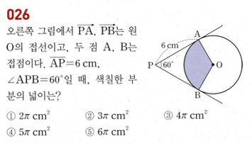
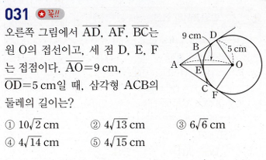
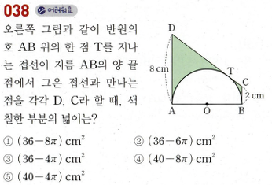
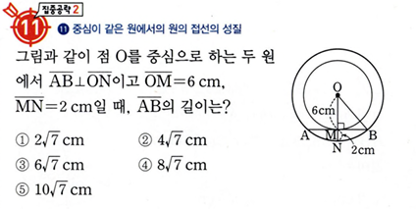
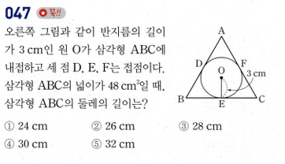
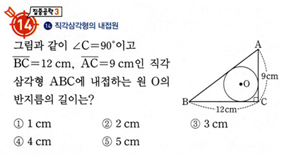
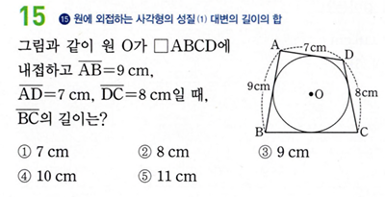
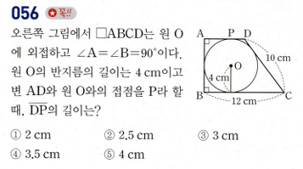
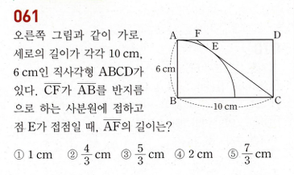
백발백중 / 55쪽 / 01번 / 하 / 원의 중심과 현의 수직이등분선 | 백발백중 / 55쪽 / 03번 / 상 / 원의 중심과 현의 길이 | 내신콘서트 / 67쪽 / 020번 / 중 / 원의 중심과 현의 길이 | 백발백중 / 66쪽 / 04번 / 중 / 원의 중심과 현의 길이 | 백발백중 / 56쪽 / 07번 / 하 / 원의 접선과 반지름
백발백중 / 56쪽 / 08번 / 중 / 원의 접선의 성질 | 내신콘서트 / 68쪽 / 026번 / 중 / 원의 접선의 성질 | 내신콘서트 / 69쪽 / 031번 / 중 / 원의 접선의 성질 | 백발백중 / 56쪽 / 11번 / 중 / 원의 접선과 반지름 :중심이 같은 원 | 내신콘서트 / 70쪽 / 038번 / 상 / 반원에서의 접선
내신콘서트 / 72쪽 / 047번 / 중 / 삼각형의 내접원 | 백발백중 / 57쪽 / 14번 / 중 / 원의 접선과 반지름 :중심이 같은 원 | 백발백중 / 57쪽 / 15번 / 중 / 원의 접선과 반지름 :중심이 같은 원 | 내신콘서트 / 74쪽 / 056번 / 중 / 원에 외접하는 사각형의 성질 | 내신콘서트 / 75쪽 / 061번 / 중 / 외접하는 원의 응용

